Slide 1
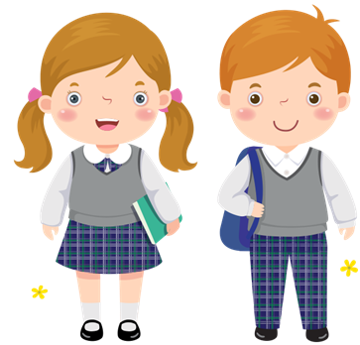
CHÀO MỪNG CÁC CON
ĐẾN VỚI TIẾT HỌC
TIẾNG VIỆT

Slide 2
TIẾNG VIÊT 1
BÀI 65
¤n tËp vµ kÓ chuyÖn.

Slide 3
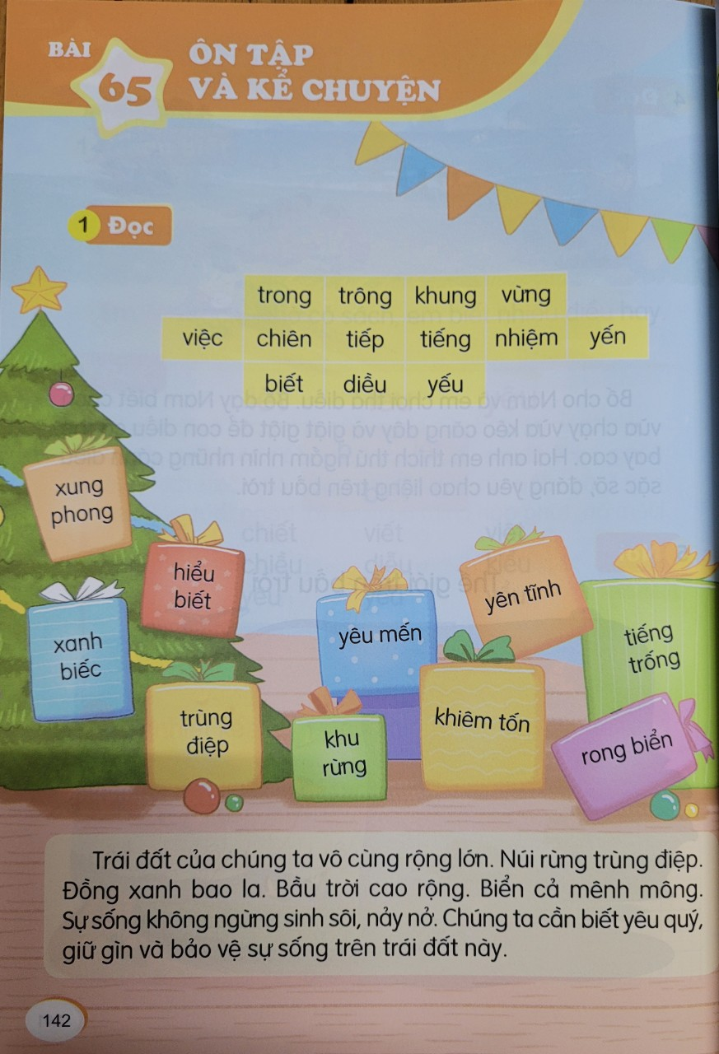
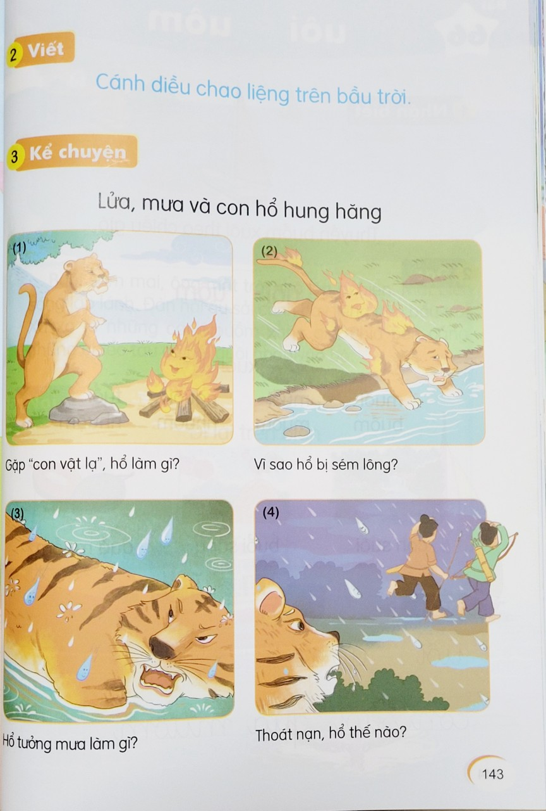

Slide 6
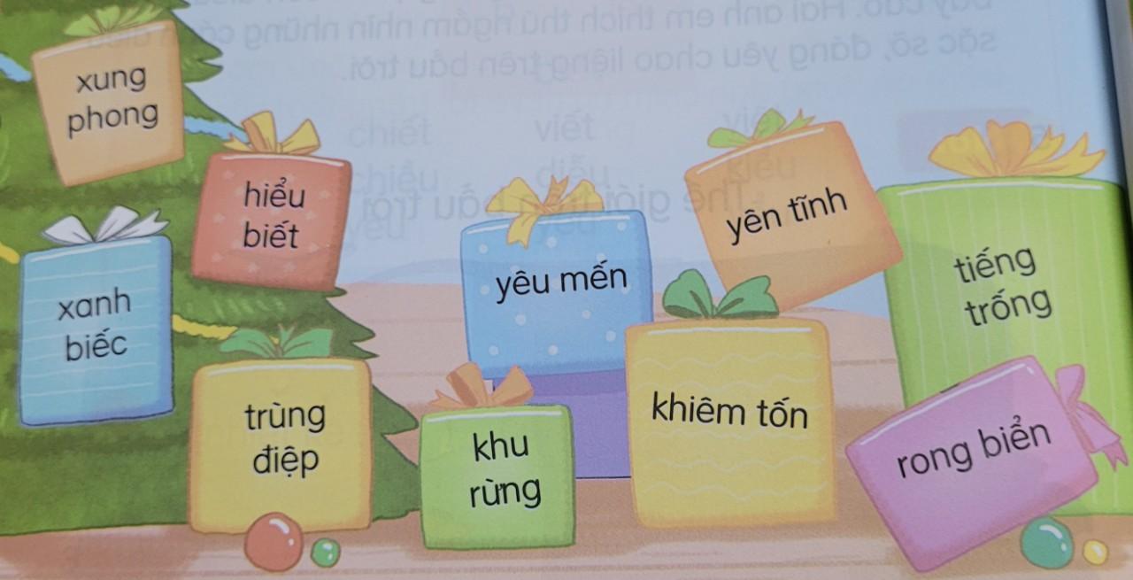

Slide 7
trùng điệp
khiêm tốn

Slide 9
2

Slide 10
Vở Tập viết trang 41

Slide 11
Vở Tập viết trang 42

Slide 13
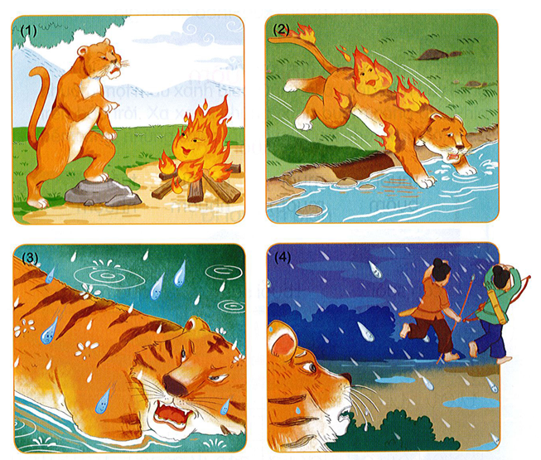
Lửa, mưa và con hổ hung hăng

Slide 15
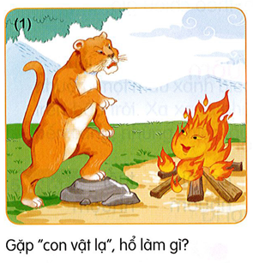

Slide 16
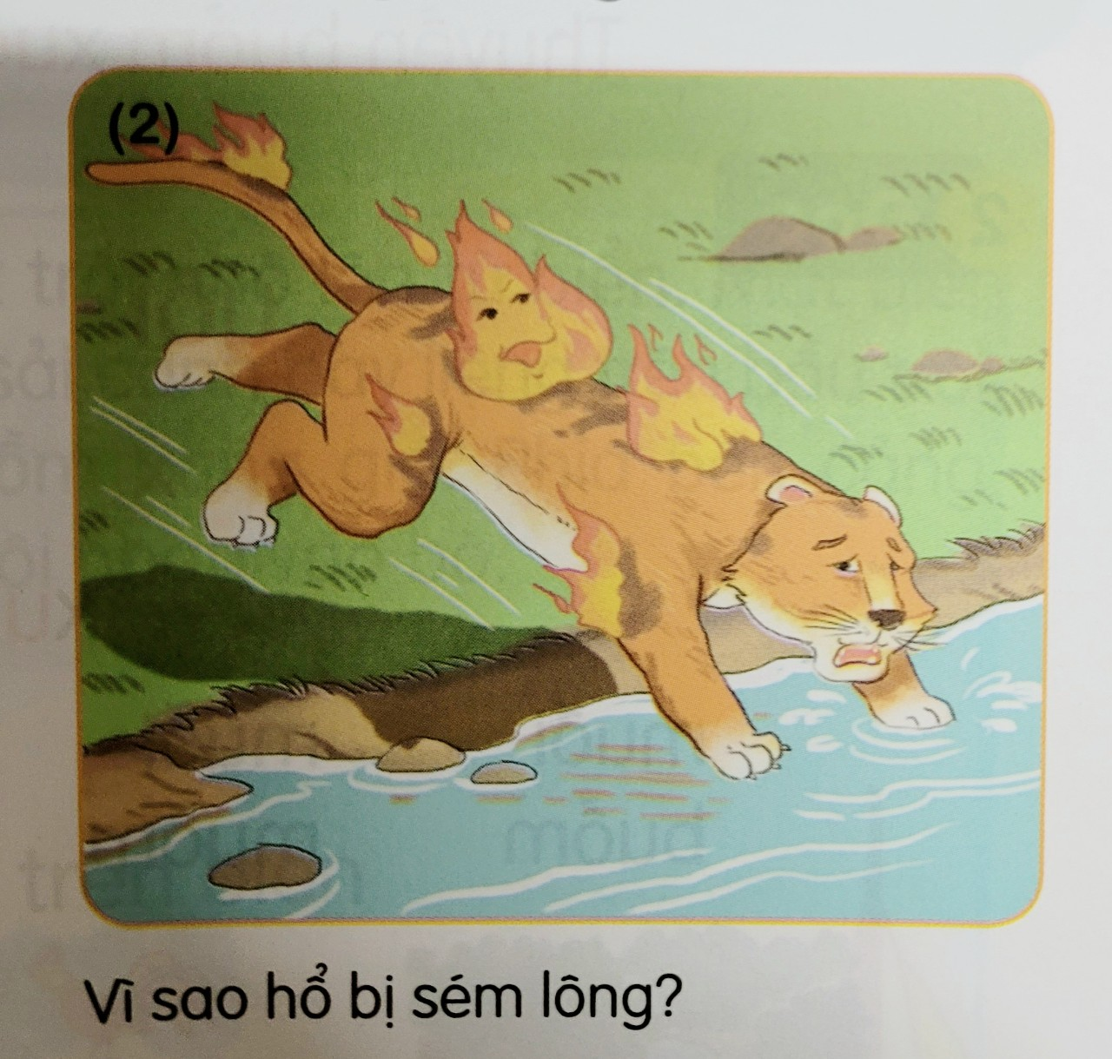

Slide 17
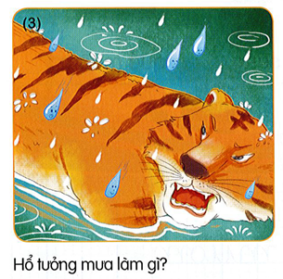

Slide 18
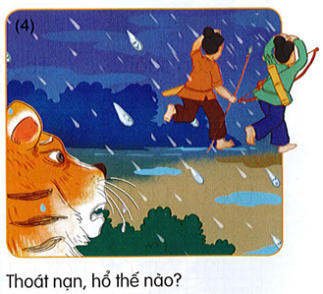

Slide 19
Lửa, mưa và con hổ hung hăng

Slide 20
Cñng cè bµi häc

